Slide 1
웹 콘텐츠 프로그래밍
2주차
201840236황민지

Slide 2


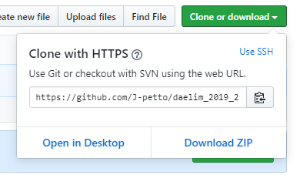

Git 프로젝트를 가져와 수정하고 등록 요청하기
1. 가져올 프로젝트의 좌측 상단에 Fork 클릭
2. Clone or download 클릭
3. 하단 주소 복사 (ctrl + c)
4. git bash에 붙여 넣기 + 띄어쓰고 ‘ . ’붙이기
( .을 통해 현재 디렉토리에 저장이 가능하다. 안 쓰면 새 폴더를 만들어 버림)

Slide 3

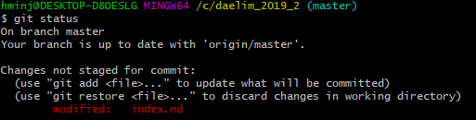
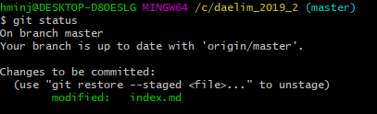

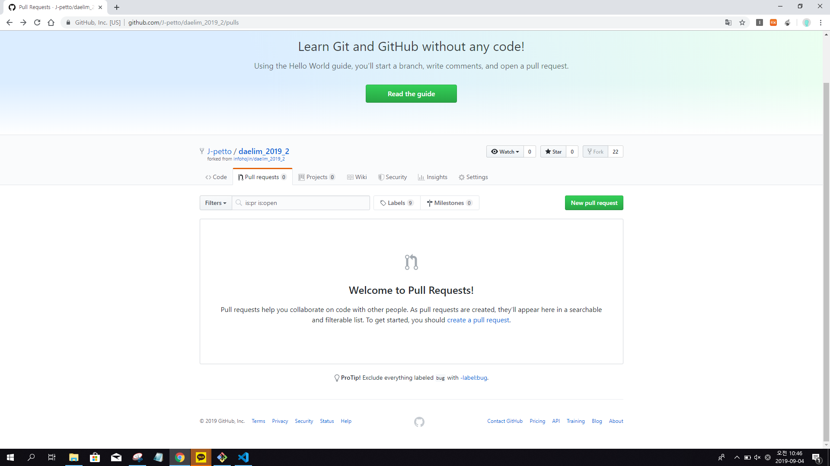
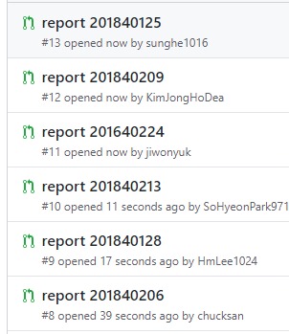
5. code 변경할 파일 명령어로 파일을 연다.
6. 변경된 파일을 확인한다.
(변경된 파일이 add를 안 했다면 빨간색이, add를 했다면 초록색이 뜬다.)
7. 저번 주에 했던 대로 파일을 업로드한다.
8.업로드한 수정파일을 보낸다.
(상대에게 수정 요청은 이렇게 보인다.)

Slide 4
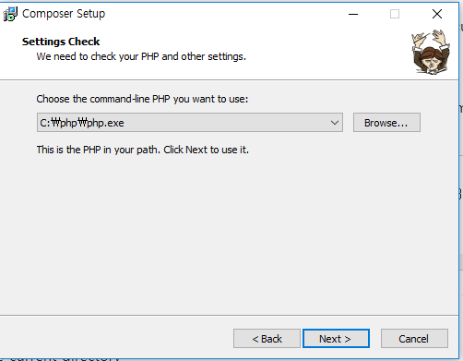
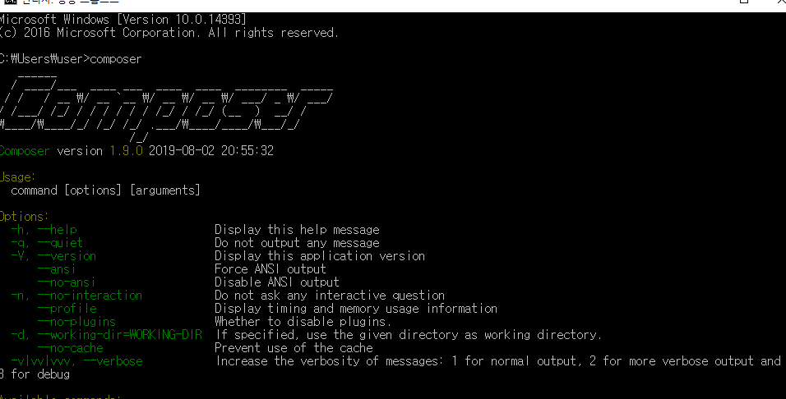
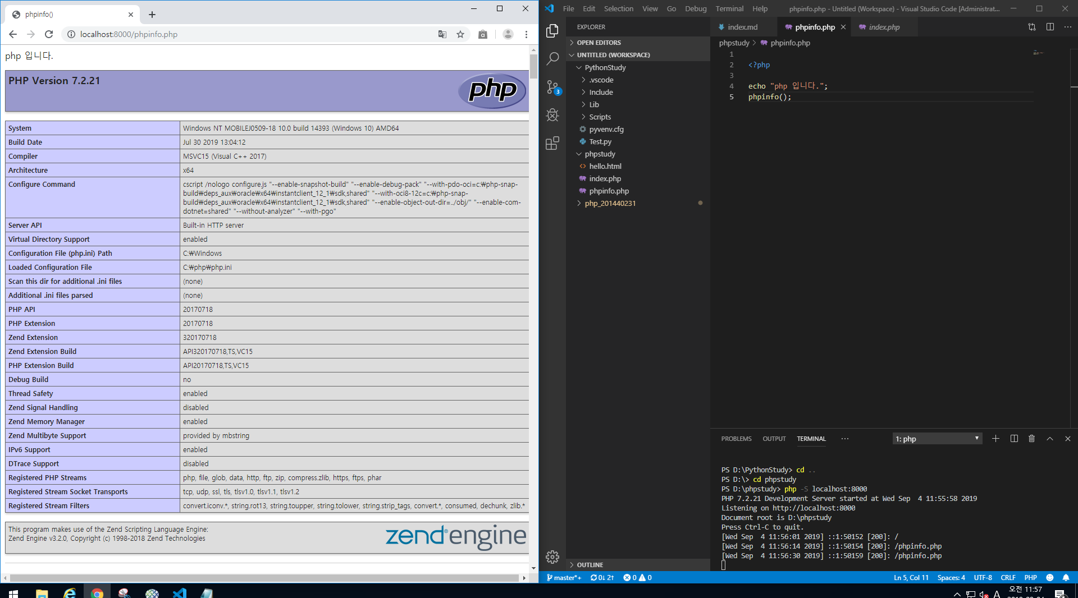
PHP 다운받기
1. https://getcomposer.org에서 php다운
2. cmd에서 composer을 치고 다운 확인
3. 서버를 열고 Php 페이지 확인

Slide 5
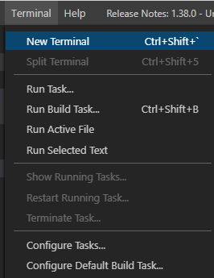
비주얼 코드에서 서버 실행하기
1. 상단 탭에서 터미널을 연다.
2. 서버를 여는 코드를 친다.
(php –S localhost:8000)

Slide 6
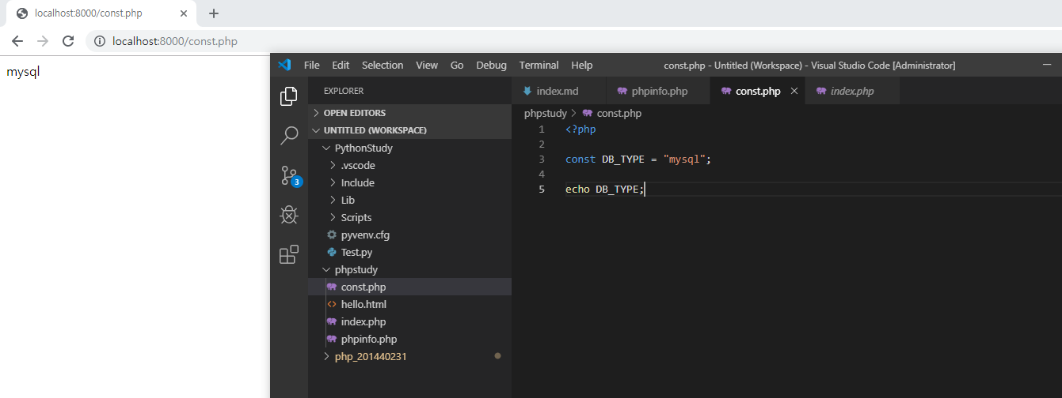
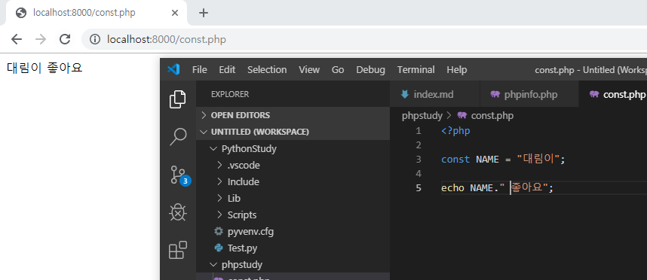
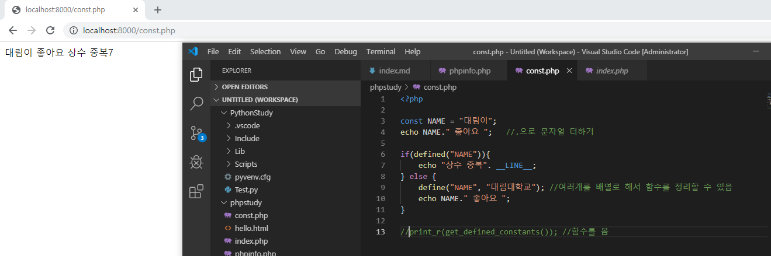
PHP 명령어 더 나아가기
(const == 상수, 값을 담을 수 있되 값이 변하지 않는다. $표시가 없는게 특징)
(.”~”로 값 뒤에 더할 수 있다.)
(defined == 상수 설정을 확인하는 코드)
(__LINE__ == 파일의 현재 줄 라인)
(즉, NAME이라는 함수가 있다면 상수중복 + 현재 줄의 글자 수가 뜬다.)

Slide 7
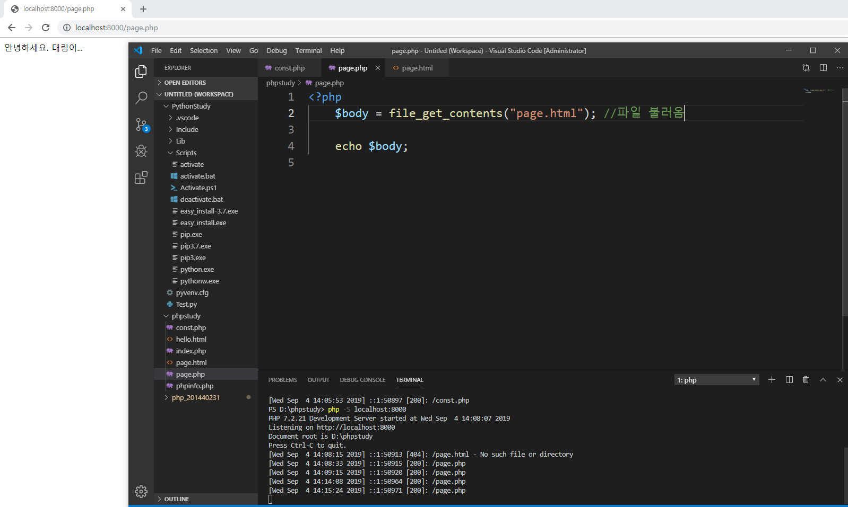
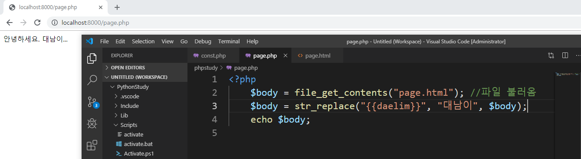
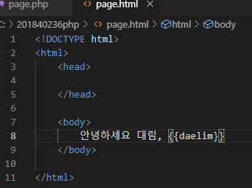
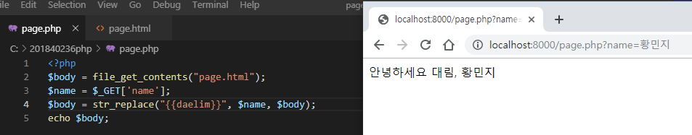
Page.html에 쓰여있는 글씨를 불러와 body함수에 넣는다.
{{daelim}}이라는 문자를 대남이로 교체해 넣는다.
{{daelim}}이라는 문자를 name을 받아 사용한다.
name은 주소창에 ?name = 값으로 지정해준다.

Slide 8
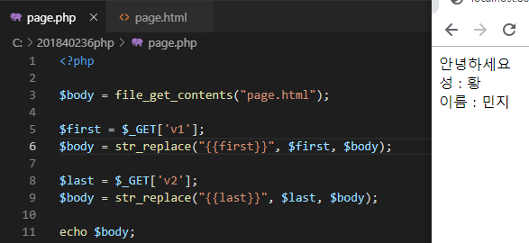
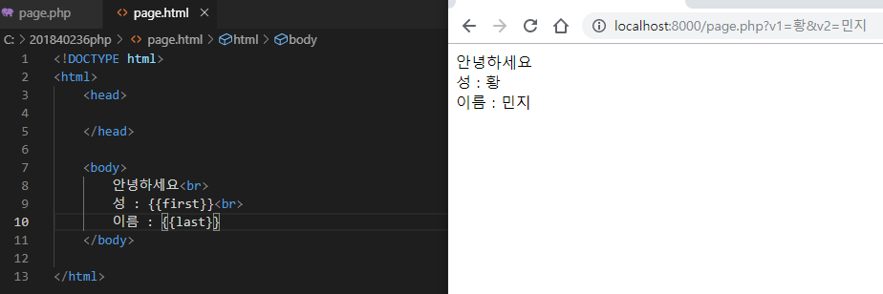
이런 식으로 응용이 가능하다.

Slide 9
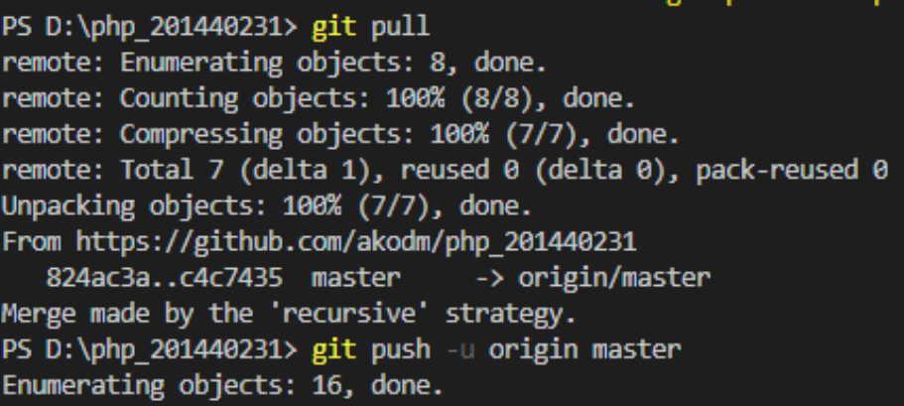
비주얼 코드에서 git 사용하기

Slide 10
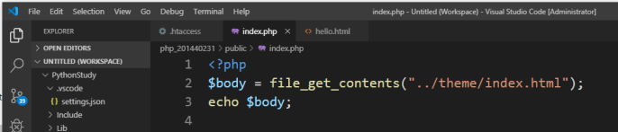
웹 템플러를 받아 고쳐보기
1. https://startbootstrap.com/에서 원하는 템플러 하나를 다운
2. 스터디 index.php에 다운받은 파일의 index파일을 불러 온다.

Slide 11
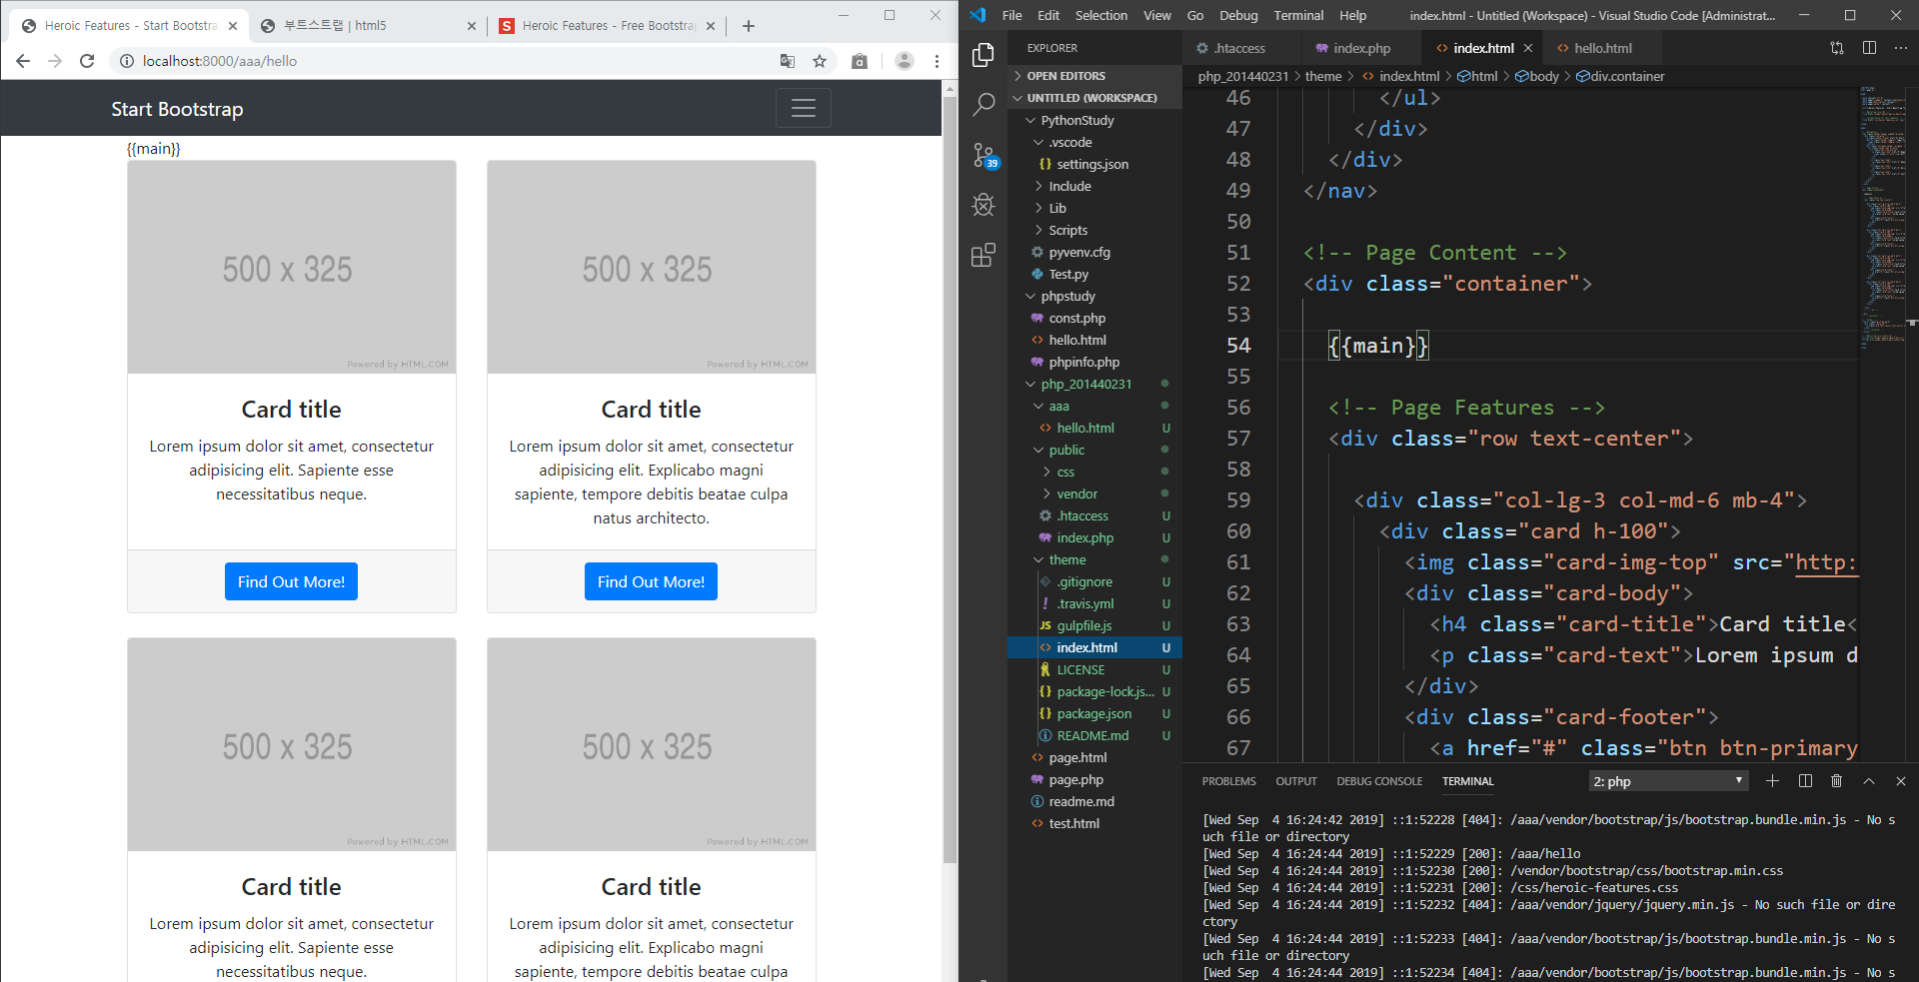
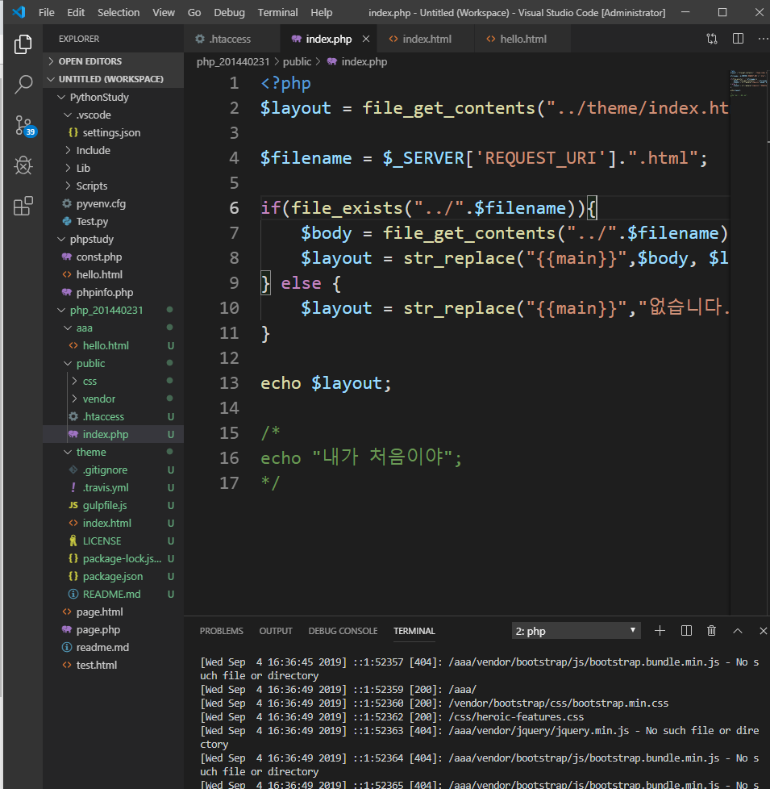
템플릿 index 파일의 상단 타이틀을 복사 지우기하고 {{main}}을 쓴다.
home 만들고 파일에 복사한 상단 타이틀을 넣는다.
{{main}}과 바꿔 넣을 페이지를 입력한다.

Slide 12
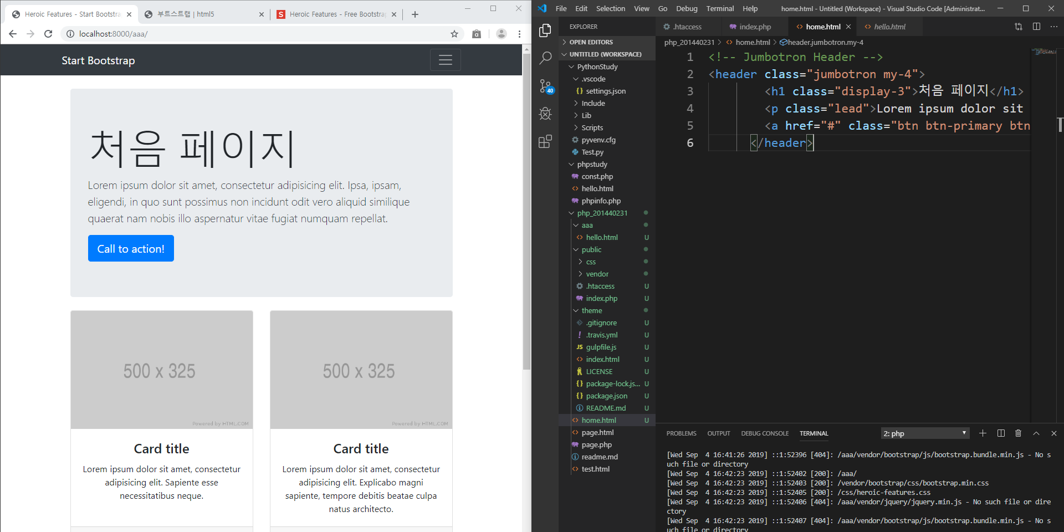
다양한 방법으로 응용한다.

